Slide 1
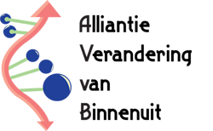
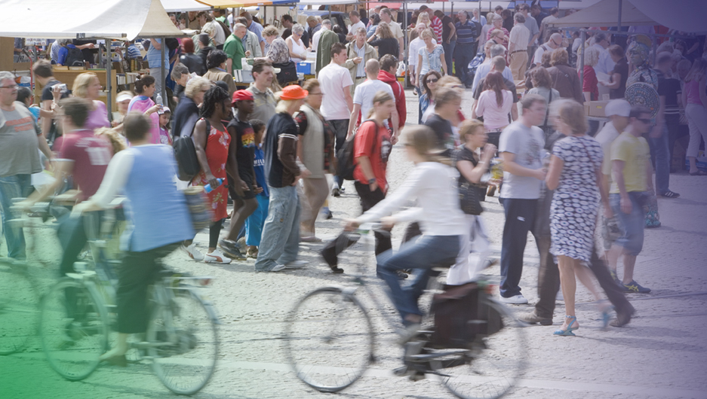
Alliantie Verandering van Binnenuit
Stoomcursus gender- en seksuele diversiteit

Slide 2
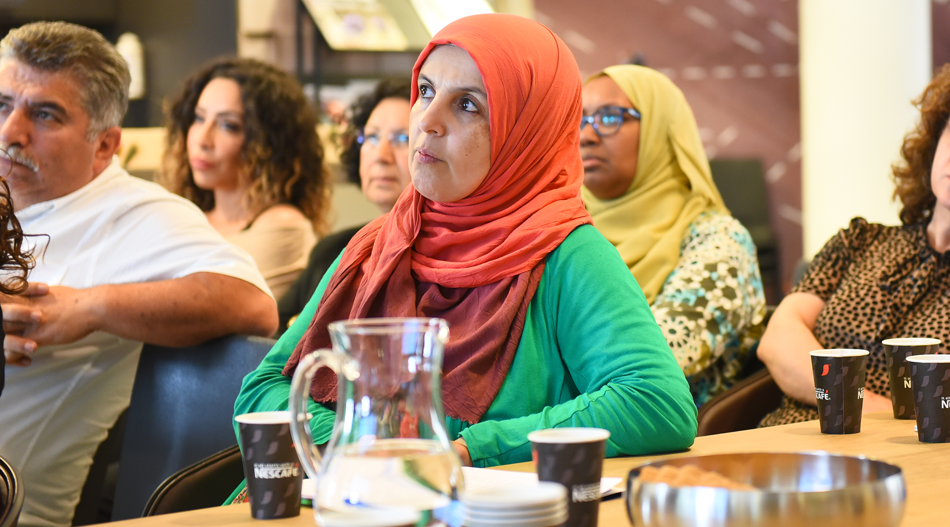
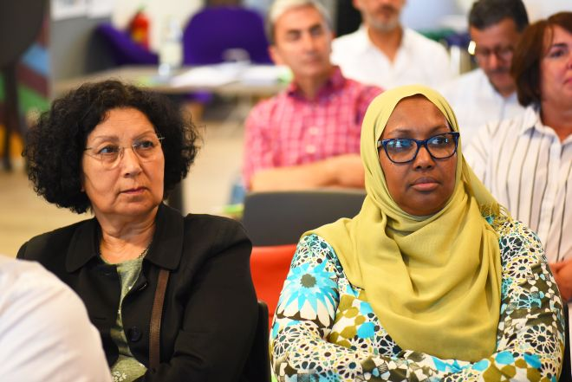
Wie zijn wij?
Alliantie verandering van Binnen
werkt sinds 2018 aan gelijkheid, veiligheid en acceptatie van vrouwen en van LHBTI’s en richt zich daarbij op de migranten- en vluchtelingengemeenschappen in de Nederlandse multiculturele samenleving.

Slide 3
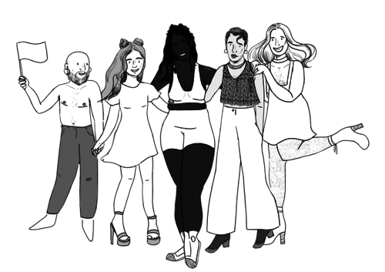
Gender- en seksuele diversiteit
Recht op zelfbeschikking
Acceptatie
Zorgvuldige aanpak
Notes:
De kern is denk ik, het recht op zelfbeschikking, en hoe in verschillende gemeenschappen juist dat niet geaccepteerd wordt, het belang van zorgvuldige aanpak en opbouw als je dit aan de orde wilt stellen in je gemeenschap/organisatie. Dan kunnen we info geven over hoe dit wel op een zorgvuldige manier kan

Slide 4
Do’s
Personen die niet-LHBTI zijn stimuleren om zich positief uit te spreken vóór de acceptatie van LHBTI’s.
Stellen dat de gemeenschap toleranter wordt, ruimdenkend en positiever wordt over LHBTI, maar ook wordt discriminatie niet getolereerd. Hiermee stel je een positieve norm waardoor mensen zich respectvoller kunnen gaan gedragen.
Notes:
Personen die niet-LHBTI zijn stimuleren om zich positief uit te spreken vóór de acceptatie van LHBTI’s. Zij kunnen de normen in de gemeenschap positief beïnvloeden.
Stellen dat de gemeenschap steeds toleranter wordt, ruimdenkend en/of steeds positiever wordt over LHBTI, maar ook stellen dat discriminatie niet getolereerd wordt. Hiermee stel je een positieve norm waardoor mensen zich respectvoller kunnen gaan gedragen

Slide 5
Do’s
Ervaringsverhalen van LHBTI’s met veel emotie inzetten.
Als een LHBTI’er het eigen ervaringsverhaal vertelt, is het belangrijk dat hij of zij duidelijk durft te benoemen dat hij/zij lesbisch, homo, bi of transgender is.
Mooie, aangrijpende en aansprekende films, tv-series of theaterstukken inzetten met daarin ervaringsverhalen van LHBTI’s
Het LHBTI-thema koppelen aan bredere thema’s als gender, partnerkeuze, rechtvaardigheid en mensenrechten. Hierdoor kan het inleven in de situatie van LHBTI’s makkelijker worden.
Notes:
Ervaringsverhalen van LHBTI’s met veel emotie inzetten. Aangrijpende verhalen bijvoorbeeld over hoe moeilijk het was om uit de kast te komen of ervaringen met discriminatie. Het gaat om verhalen waarin mensen die niet LHBTI zijn, zich desondanks kunnen inleven en waar zij empathie voor kunnen krijgen. Zorg ervoor dat de LHBTI’s die hun verhaal vertellen voor wat betreft religie, cultuur en leeftijd goed aansluiten bij de deelnemers aan wie zij hun verhaal vertellen.

Slide 6
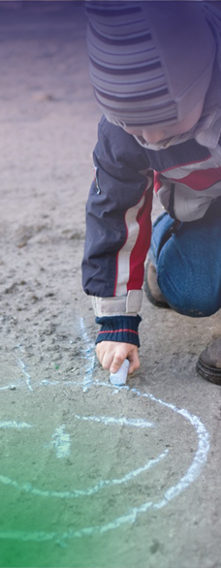
Don’ts
Een open gesprek, discussie of debat houden over LHBTI waarin iedereen alles mag zeggen. Negatieve meningen kunnen namelijk deelnemers beïnvloeden die eerst positief waren! De bijeenkomst werkt averechts als mensen vooral negatieve meningen horen over LHBTI. Zij gaan dan zelf ook negatiever denken over LHBTI.
Het thema LHBTI van tevoren expliciet aankondigen als onderwerp van de bijeenkomst. Het is verstandiger om het aan te kaarten door middel van een breder en meer aansprekend thema.
Vragen naar associaties met homoseksualiteit of transgenders (“waar denk jij aan bij homoseksualiteit?”). Alle negatieve associaties die genoemd worden door de deelnemers worden daardoor versterkt.

Slide 7
Don’ts
Een film of een ander medium inzetten die niet aansluit bij de doelgroep (taal en cultuur).
Theologische argumenten proberen te overtuigen.
Uitgebreid aandacht besteden aan het feit dat homoseksualiteit biologisch bepaald is en/of aangeboren is.
Stereotypen laten herhalen of proberen die stereotypen onderuit te halen. Bijvoorbeeld door te laten zien dat niet alle homo’s zich vrouwelijk gedragen.
Notes:
Uitgebreid aandacht besteden aan het feit dat homoseksualiteit biologisch bepaald is en/of aangeboren is. Dit werkt vaak niet of averechts, omdat gedacht kan worden dat homoseksuelen ‘een apart soort mensen’ zijn en de overtuiging versterkt wordt om hen anders te behandelen.
Uitgebreid aandacht besteden aan het feit dat homoseksualiteit biologisch bepaald is en/of aangeboren is. Dit werkt vaak niet of averechts, omdat gedacht kan worden dat homoseksuelen ‘een apart soort mensen’ zijn en de overtuiging versterkt wordt om hen anders te behandelen.

Slide 8
Werkvormen: welke zijn er?
Dialoog, bijv.:
In gesprek gaan over bepaalde thematiek
Verhalen van ervarinsgdeskundigen (bijv. Vrouwen die het slachtoffer zijn geworden van huwelijksdwang, LHBTI’s die hun verhaal komen vertellen) (Contact theory; Perspective taking)
Ervaringsverhalen zien of horen vanuit het perspectief van vrouwen of LHBTI’s (bijv. Film, theater) (eductainment, perspective taking)
Actief sociale norm stellen, bijv.:
Rolmodellen/peer to peer: mensen met aanzien zich laten uitspreken (autoriteit) (Social norm theory)
Het goede voorbeeld geven via het zien van een samenwerking of vriendschap tussen rolmodellen(Extended contact theory)
Campagne voeren met normende boodschap (Social norm theory)
Confronteren met eigen denkbeelden / bewustwording (Discrepancy reduction theory)
Rollenspellen (Modelling, guided practice)
Feitelijke kennisoverdracht
Inhoud thema
Wetten, regelgeving & Mensenrechten
Risicoperceptie vergroten (bijv. gezondheid, gevolgen van huiselijk geweld)

Slide 9
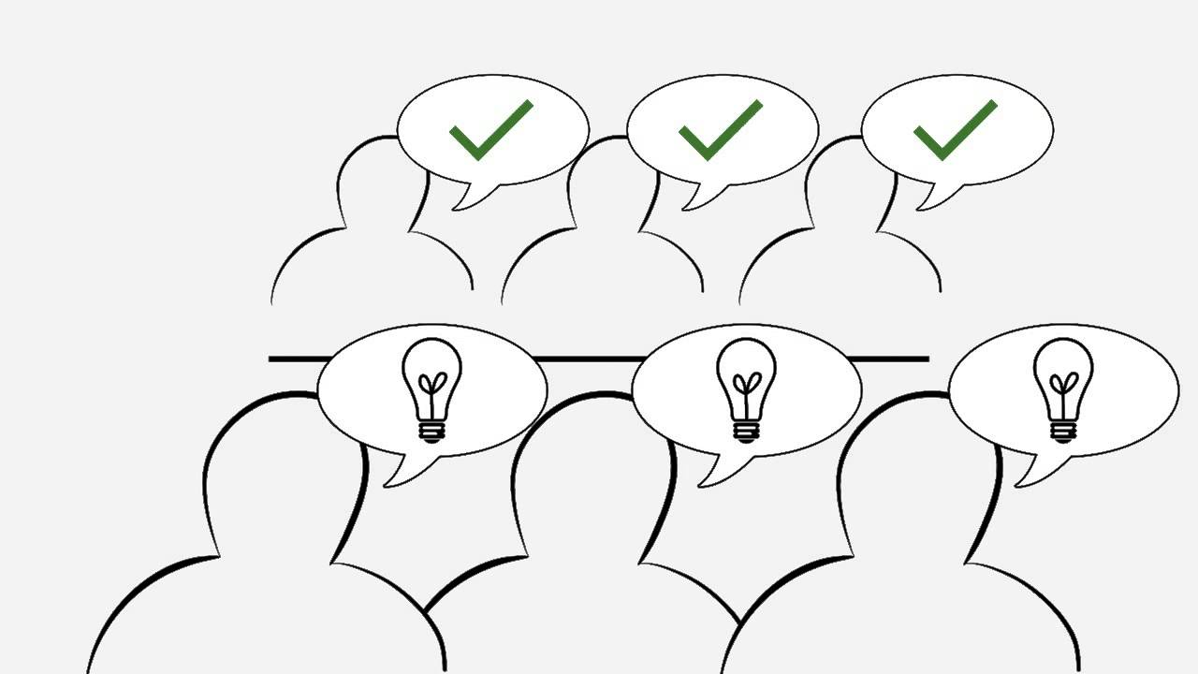
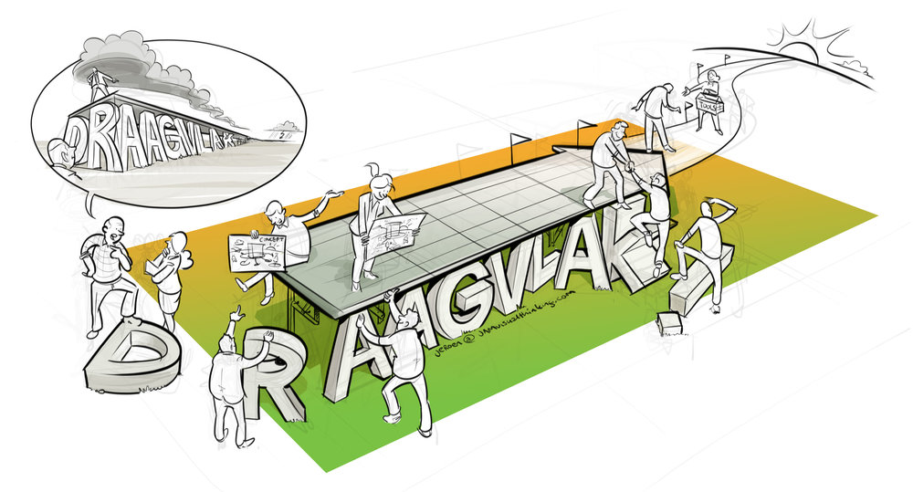
Omgaan met Handelingsverlegenheid
Niet zomaar het thema aankaarten
Draagvlak
Mensenrechten
Zorg voor inbedding in het organisatie
Stuurgroep
Changemakers
Kleinschalige verandering activiteiten
Notes:
Trainers: vaak is er angst

Slide 10
Contactgegevens
Meer weten over de Alliantie verandering van binnenuit?
www.movisie.nl/veranderingvanbinnenuit
E-mailen kan naar: avvb@movisie.nl

